Slide 1
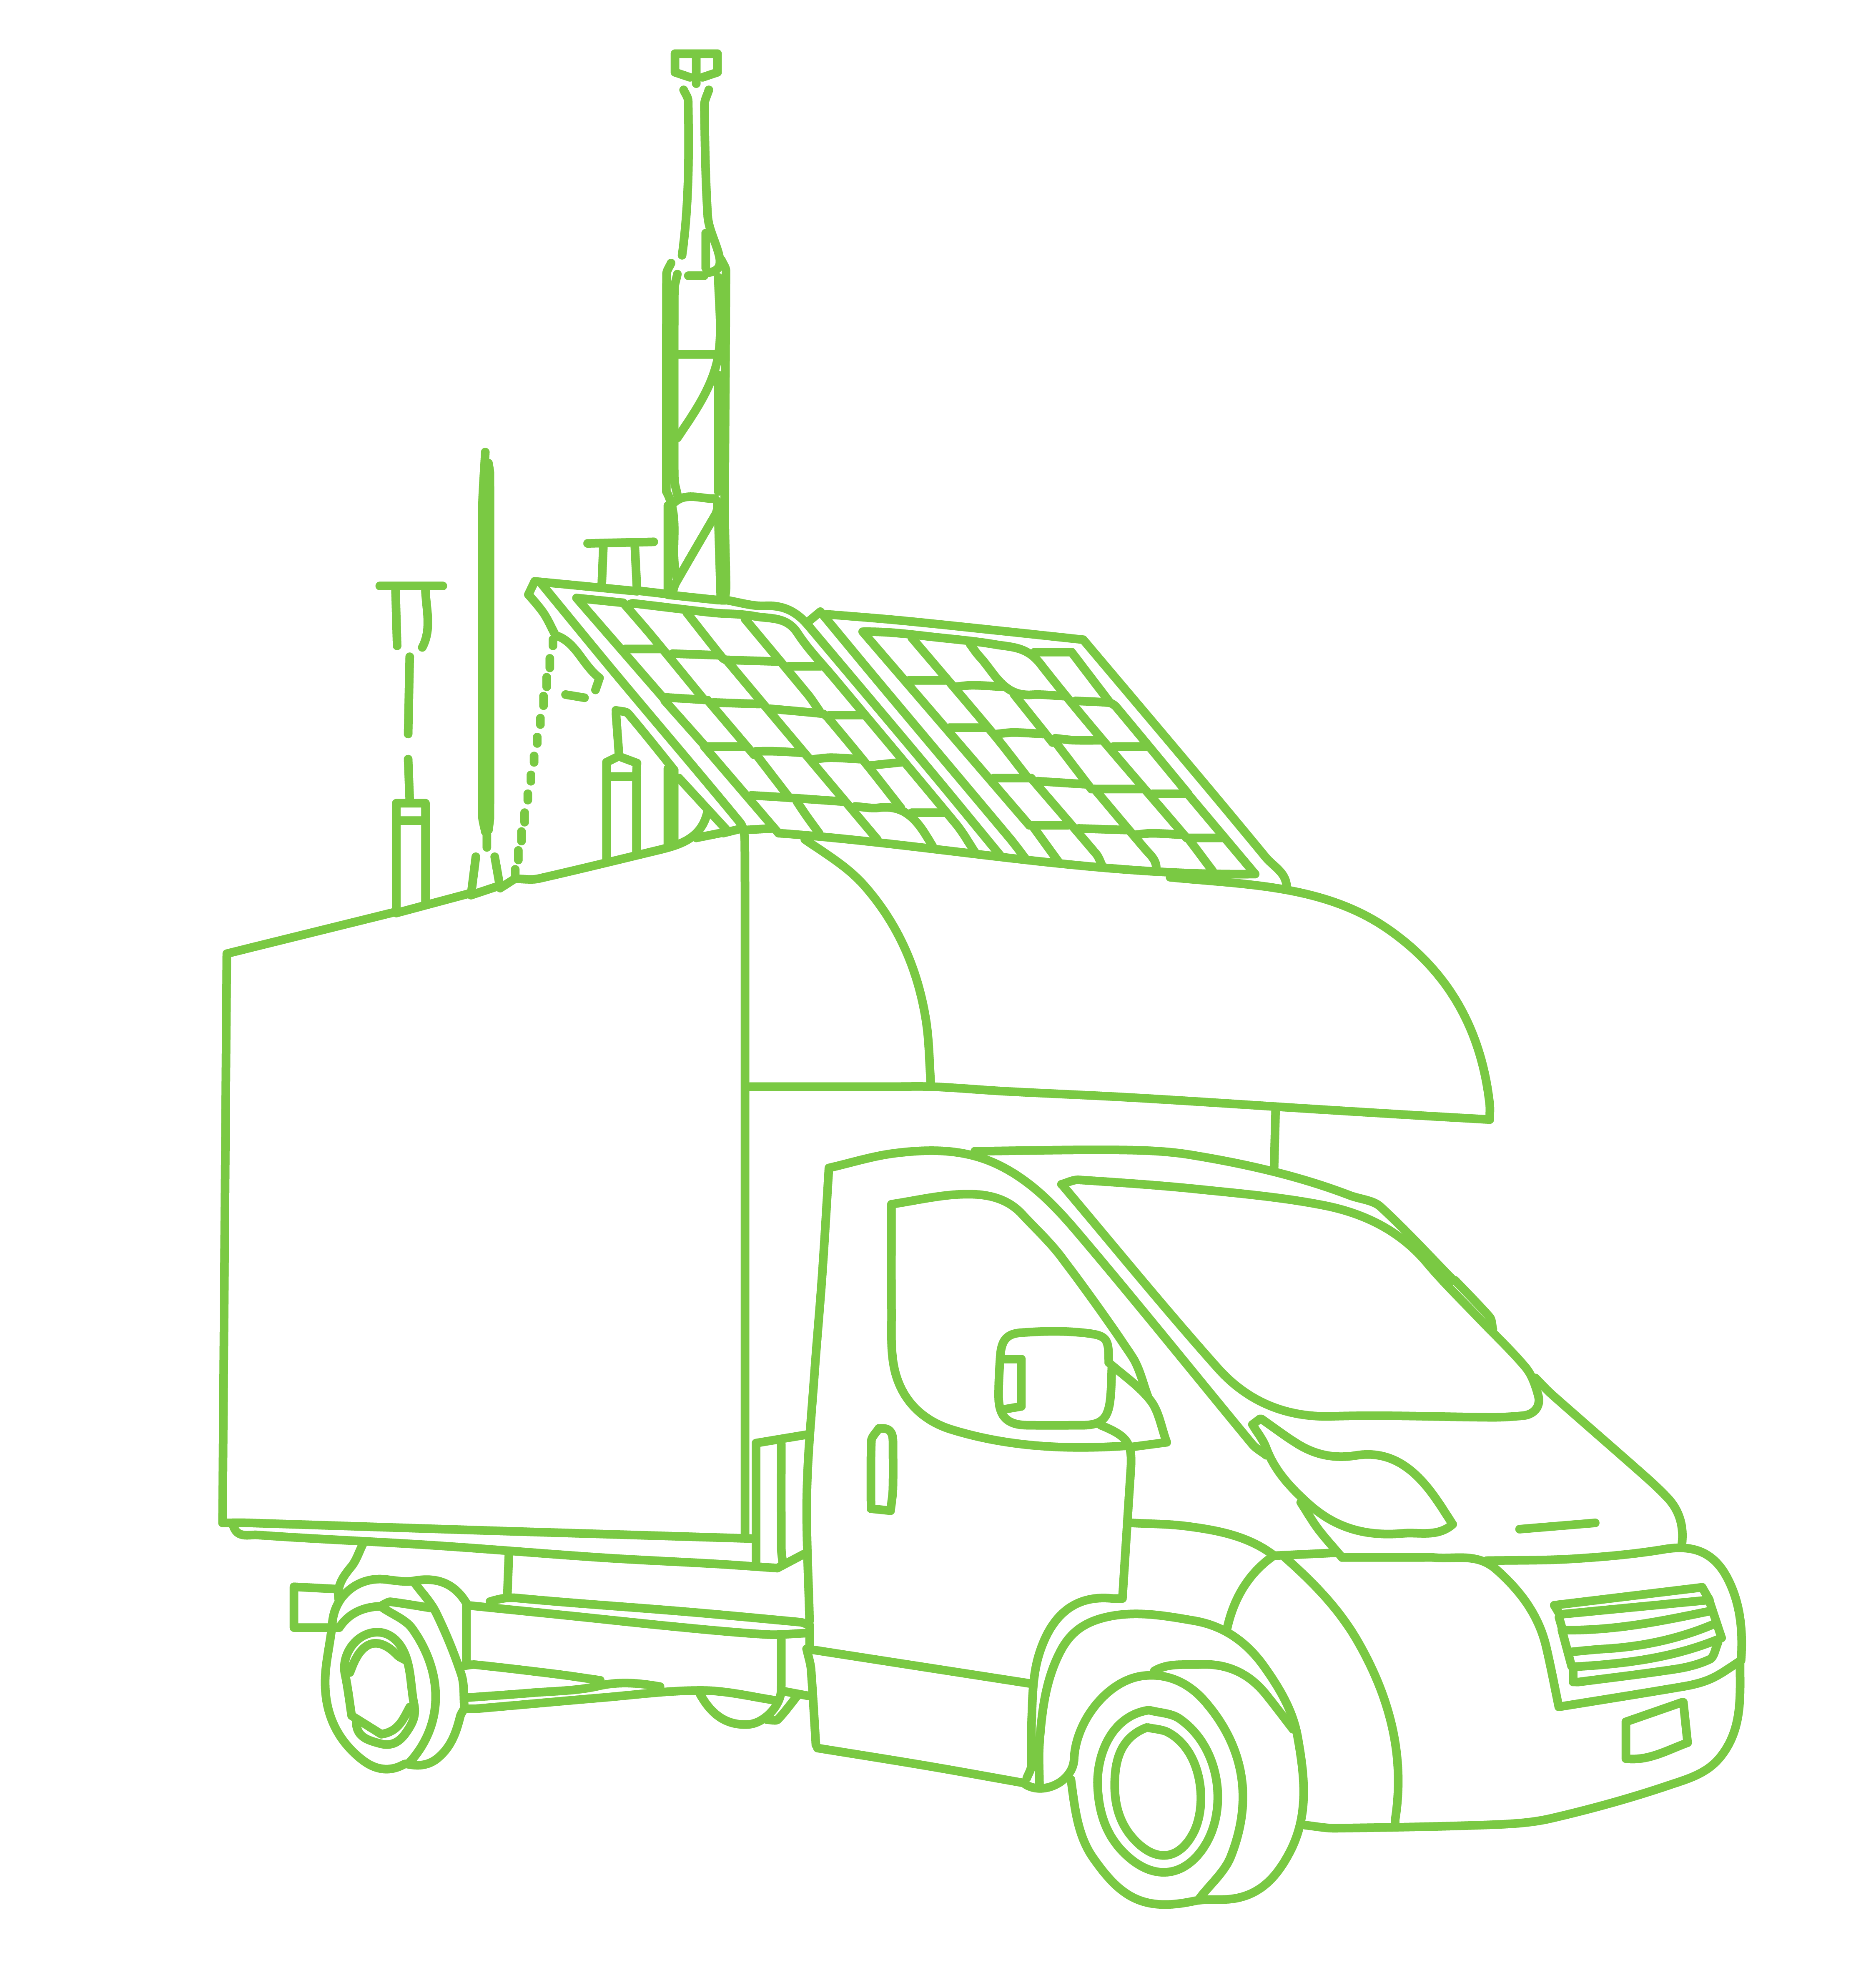
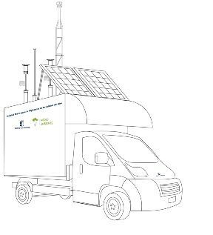
Presentación Corporativa
2023
www.dnota.com
https://www.linkedin.com/company/dnota/
dnota (@dnotamedioamb) / Twitter
dnota medio ambiente - YouTube

Slide 2
Índice
Sobre dnota
Productos Monitorización Calidad del Aire Equipos Certificados
Servicios Monitorización Calidad del Aire Equipos Certificados
Productos y Servicios avanzados IoT Calidad del Aire y Smart Cities

Slide 3
dnota
dnota centra su actividad en el control de la contaminación y de parámetros medioambientales
dnota centra su actividad en el control en continuo de los niveles de contaminación y de la calidad del aire
dnota lleva trabajando más de 40 años en el negocio tradicional del control de contaminación, representando a los principales fabricantes de equipos certificados
En los últimos años, dnota ha apostado por el uso de las nuevas tecnologías para el control de la contaminación y del ruido, a través de sensores IoT de última generación
dnota está capacitada para ofrecer un servicio integral, desde la ingeniería de diseño, el montaje y puesta en marcha de cabinas y unidades móviles, así como su posterior mantenimiento como servicio técnico oficial de la mayoría de las principales marcas
Disponemos de un software libre de gestión de redes y visualización de datos de calidad de aire, así como la capacidad de conectar redes tradicionales y sensores de última generación en las plataformas de todos nuestros clientes

Slide 4
Índice
Sobre dnota
Productos Monitorización Calidad del Aire Equipos Certificados
Servicios Monitorización Calidad del Aire Equipos Certificados
Productos y Servicios avanzados IoT Calidad del Aire y Smart Cities

Slide 5
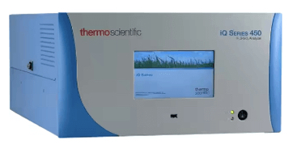
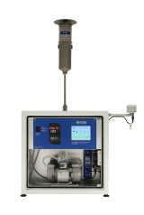
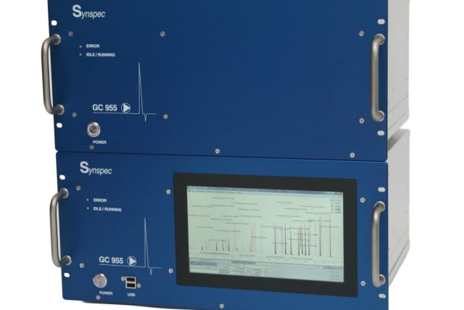
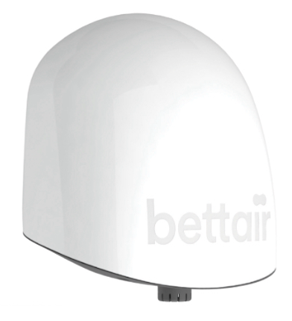
productos
Somos distribuidores oficiales de las marcas líderes a nivel mundial
dnota es distribuidor en exclusiva en España. Fabricante de equipos para redes de calidad del aire, para gases NO, NO2, NOx, NH3, SO2, CO, O3, H2S, HxC y partículas PM10 y PM2,5, sistemas medida emisiones, para seguridad industrial y sistemas de calibración de gases por dilución.
dnota es distribuidor en exclusiva en España. Fabricante especializado en captadores de partículas PM10 y PM 2,5 y PM 1 de alto y bajo volumen según norma EN12341:2014 en los campos del medio ambiente, centrales y gestión de residuos nucleares y capadores de precipitación en forma de lluvia o nieve.
dnota es distribuidor en exclusiva en España. Fabricante especializado y dedicado al desarrollo producción y venta de cromatógrafos de gases, en las áreas de medio ambiente y seguridad industrial, para la medida de hidrocarburos BTEX, óxido de etileno, butadieno, …).
dnota es distribuidor mundial de los nodos bettair. Fabricante de nodos inalámbricos de control de calidad del aire, tipo IoT. Monitoriza en tiempo real gases (NO, NO2, SO2, CO, O3, H2S, VOC, NH3), partículas (PM10, PM2,5, PM1), ruido y otros parámetros medioambientales tales como temperatura, humedad relativa y presión atmosférica, y gestionados de forma integral mediante plataforma web, generando gráficos, informes, históricos, etc.

Slide 6
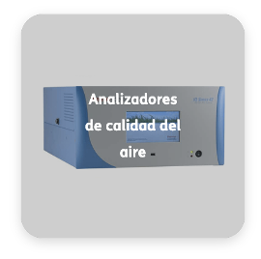
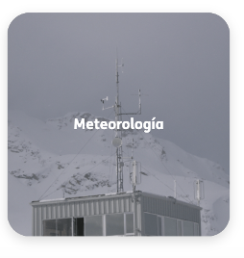
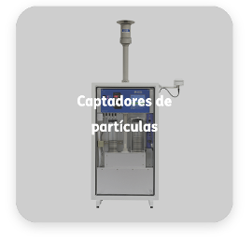
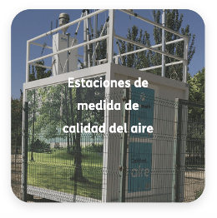
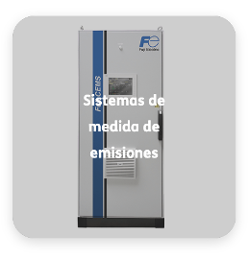
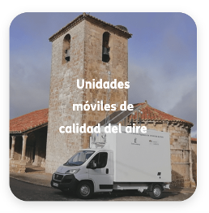
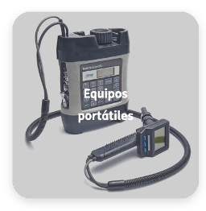
productos
Analizadores Calidad del Aire
Meteorología
Analizadores gases, partículas y compuestos orgánicos homologados. Thermo Scientific, Synspec, Digitel, Advanced Energy y Eco Physics. y gases especiales INNOVA multiparamétricos,, CH4, CO2, N2O, NH3, TCM, TCA, TCE, PCE, SF&, Óxido de etileno, etc.
Sensores meteorológicos, versátiles y de última generación, incluso para climas extremos de alta montaña.
Estaciones de medida de calidad del aire
Instalación de estaciones completas, para redes meteorológicas, y como parte de las estaciones de calidad del aire.
40 años con el diseño, fabricación, instalación y puesta en marcha de estaciones completas de medida de calidad del aire
Captadores de partículas
Captadores Digitel alto (CAV) y bajo (CBV) volumen, con carga secuencial automática
Sistema de medida de emisiones
Sistemas completos de monitorización automático emisiones a la atmósfera Fuji, Thermo Scientific y Advanced Energy.
Sistemas completos de monitorización automática de emisiones a la atmósfera, incluye Sistemas de Acondicionamiento Muestra, sondas isocinéticas, analizadores de gases y partículas, medida de parámetros auxiliares (caudal, presión, temperatura, vapor de agua…), sistemas de calibración, y sistemas de adquisición, almacenamiento, tratamiento, comunicación y gestión de datos.
Unidades móviles de calidad del aire
Diseñamos y fabricamos unidades móviles de medida de calidad del aire, adaptadas a las necesidades del cliente.
Permiten la monitorización automática, con el envío de los datos en tiempo real siguiendo los mismos estándares que las estaciones fijas, con flexibilidad de ubicación, permitiendo realizar campañas de medida puntuales en cualquier lugar.
Dispositivos IoT Bettair
Equipos portátiles
Sensor IoT para Smart Cities, que proporciona una herramienta de mapeo altamente eficiente y a gran escala de la contaminación (aire y acústica) de ciudades o entornos industriales. Sin mantenimiento, cartucho “plug & play” de sensores de gases.
Soluciones portátiles Thermo de vapores tóxicos (FID o FID/PID), hidrocarburos o partículas

Slide 7
Índice
Sobre dnota
Productos Monitorización Calidad del Aire Equipos Certificados
Servicios Monitorización Calidad del Aire Equipos Certificados
Productos y Servicios avanzados IoT Calidad del Aire y Smart Cities

Slide 8
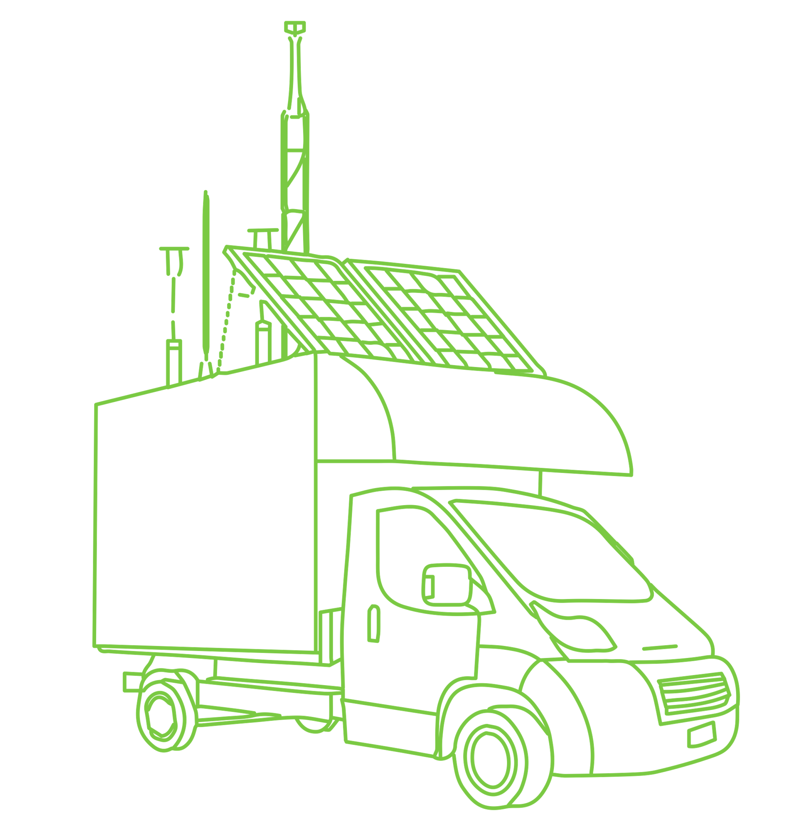
servicios
Proyectos “llave en mano”
Software de gestión y mantenimiento de redes
Diseñamos desde estaciones completas para redes de calidad del aire, hasta estaciones móviles o portables.
También sistemas complejos de medidas de emisiones, y sistemas de monitorización para centros de investigación.
Redes de sensores IoT, y sistemas adaptados a condiciones climáticas extremas.
Software de código abierto para validación de datos y gestión de mantenimientos de redes de calidad del aire
Licencia de código abierto que permite su modificación y uso con duración ilimitada
Planificación y registro del mantenimiento preventivo y correctivo
Mantenimiento avanzado y gestión de redes
Campañas de medida, alquiler de equipos y Formación
Equipo técnico altamente cualificados con más de 40 años realizando el mantenimiento de redes de calidad del aire, sistemas de emisiones y redes meteorológicas, bajo las normas ISO 9001 y ISO 14001
Gestión integral de datos, desde la adquisición en las estaciones, hasta la validación y gestión de alertas a la población.
Servicio Técnico Oficial Multimarca de fabricantes de los que somos representantes
Campañas de medición con unidades móviles equipadas con analizadores automáticos homologados según los estándares de la UE para la monitorización automática de la calidad del aire (CO, SO2, NOx, O3, PM10, PM2,5, BTX e HC), meteorología y ruido.
Asesoramiento en la elección de la ubicación, instalación y conexión eléctrica, análisis y validación de los datos y elaboración del informe final.
Alquiler de equipos, tales como, analizadores de gases de calidad del aire, Thermo Scientific, para medida de O3, NOx, CO2 o SO2, así como captadores de partículas de bajo volumen.
Formación de nuestros analizadores de gases y partículas. Cursos genéricos sobre la medida de la calidad del aire, emisiones, meteorología. Formación software de gestión de la calidad del aire, AIRE 2.0
Laboratorio de Calibración está acreditado por ENAC según la Norma UNE-EN ISO/IEC 17025 para la realización de calibraciones en las áreas química (concentración de gases) y de caudal (caudal de gases)

Slide 9
Índice
Sobre dnota
Productos Monitorización Calidad del Aire Equipos Certificados
Servicios Monitorización Calidad del Aire Equipos Certificados
Productos y Servicios avanzados IoT Calidad del Aire y Smart Cities

Slide 10
Smart cities
dnota es distribuidor mundial de los nodos bettair. Fabricante de nodos inalámbricos de control de calidad del aire, tipo IoT. Monitoriza en tiempo real gases (NO, NO2, SO2, CO, O3, H2S, VOC, NH3), partículas (PM10, PM2,5, PM1), ruido y otros parámetros medioambientales tales como temperatura, humedad relativa y presión atmosférica, y gestionados de forma integral mediante plataforma web, generando gráficos, informes, históricos, etc.
Dispositivos IoT Bettair Cities
Medidas sensor
Medidor de partículas (µg/m3) para:
PM1
PM2.5
PM10
Medida gases efecto invernadero:
CO2 (ppm o mg/m3)
Otros parámetros medioambientales:
VOCs
Ruido
Temperatura
Humedad
Presión
Estaciones inalámbricas compactas de calidad del aire, con plataforma web de visualización en tiempo real
Nueva tecnología para entornos urbanos y Smart Cities capa de mapear de forma eficiente y a gran escala de la contaminación de las ciudades o entornos industriales.
Sin mantenimiento y con cartucho “plug & play” de sensores de gases permite cambiar fácilmente.
Fácil instalación, consumo eléctrico medio es mínimo (2 W), y la alimentación se puede realizar mediante conexión por cable a la red, o mediante un pequeño panel solar
Los nodos estáticos están compuestos sensores de gas electroquímicos (hasta 6 sensores) para medir (ppb ó µg/m3):
NO2
NO
CO
O3
SO2
H2S
NH3
Certificado SGS
Informe de evaluación independiente
Certificado Cambridge UK
Informe de evaluación independiente
Contaminantes NO, NO2, O3, PM2.5 y PM10
Intercompración con métodos de referencia
Correlación con estaciones de referencia
Contaminantes CO, NO, NO2, O3, PM1, PM2.5 y PM10, temperatura y Humedad
Intercompración con métodos de referencia
Resultado Muy buenos

Slide 11
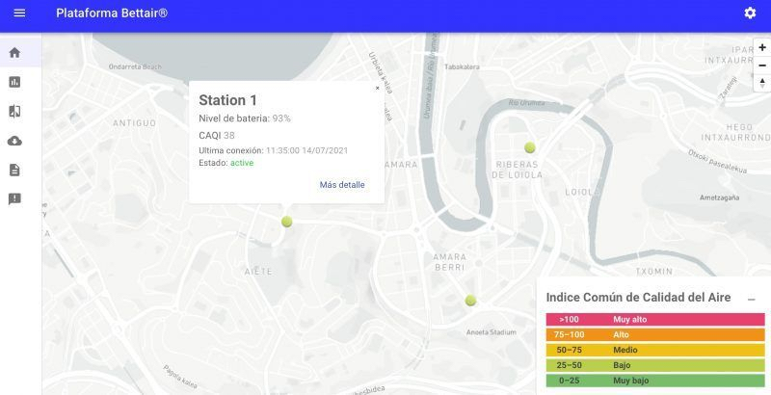
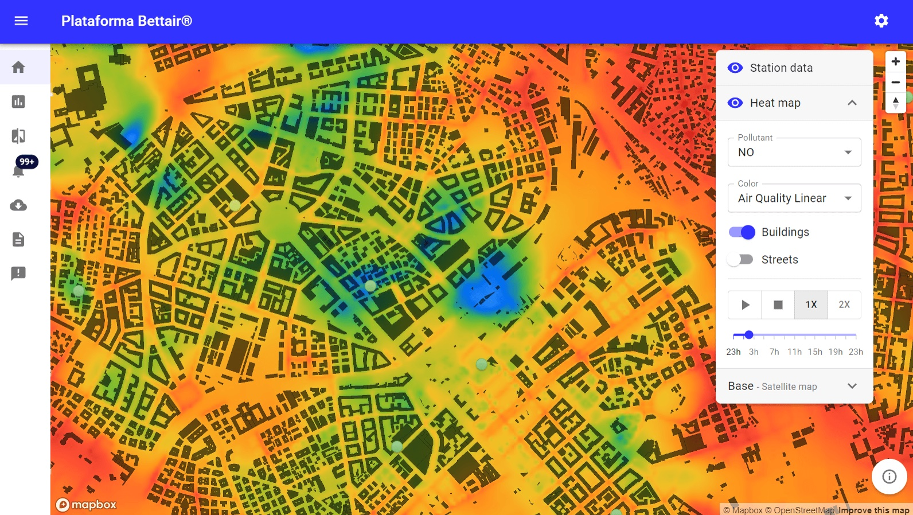
Smart cities
Visualización de los datos en tiempo real
La visualización de datos es geolocalizada y permite, mediante usuario y contraseña, ver en tiempo real la información de todos sus nodos: sobre un mapa, gráficas personalizables por parámetros, generación automática de informes, descarga de datos históricos, etc.
Air Quality Mapping (bAQM) “La herramienta que cualquier ciudad sueña con tener”
Los valores límite de NO2, O3, NO y partículas sobre calidad del aire se exceden sistemáticamente en muchas ciudades. Este servicio permite cuantificar y entender la exposición de los ciudadanos a contaminantes, evaluar el impacto de las medidas de mejora de la calidad del aire y mejorar su planificación. Todo esto es posible gracias a predicciones precisas de calidad del aire
El modelo bettair tiene en cuenta los cañones urbanos usando un módulo de Inteligencia Artificial (IA) para simulaciones de Dinámica de Fluidos Computacional (CFD). Esté módulo ha sido desarrollado en colaboración con el Barcelona Supercomputing Center (BSC) y premiado con el HPC Innovation Excellence Award de la prestigiosa Hyperion Research.
¿Realizar campañas de medida puntuales o periódicas de calidad del aire?
¿Alquiler o Renting o venta de datos?
Ofrecemos un servicio de realización de campañas de monitorización del aire donde lo necesites, mediante un alquiler de equipos IoT.
Opción de alimentación con placas solares y existe la posibilidad de elegir el número, duración y ubicación de los puntos de muestreo.
Cambiarlos de lugar cuando desees.
La instalación la realizarán nuestros técnicos, o bien tú mismo, de una forma sencilla.
Podrás acceder a los datos en tiempo real, y descargarlos, ver gráficas, configurar alertas personalizadas, y mucho más.
Si no quieres comprar equipos IoT para medir la calidad del aire, no hay problema, ! los alquilamos !
Por el tiempo que necesites, los puedes conectar tú mismo, donde quieras, cuando quieras.
También disponible renting de nodos IoT por 12, 18 o 24 meses.
Los pones donde quieras, los enciendes y ¡listo!
También suministramos datos durante el tiempo que necesites

Slide 12
Por un aire de más calidad
¿recorremos juntos el camino?
www.dnota.com
https://www.linkedin.com/company/dnota/
dnota (@dnotamedioamb) / Twitter
dnota medio ambiente - YouTube

Slide 13
Gracias

